Slide 1
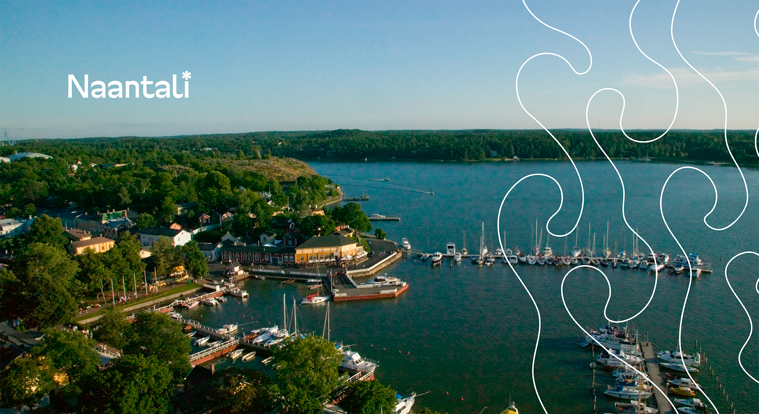
A2-ruotsi
A2-kieli on vapaaehtoinen pitkä kieli (ruotsi), jota opiskellaan Naantalissa luokilla 4-9. Tavoitteena on yhtä laaja kielitaito kuin pitkässä A1-kielessä (englanti).
A2-ruotsin valinneet ehtivät harjoitella ruotsia enemmän, päästä siinä pidemmälle ja hankkia paremman kielitaidon kuin lyhyen ruotsin valinneet.
A2-ruotsi kannattaa valita, jos äidinkieli ja englanti sujuvat ja jos kielet kiinnostavat.
A2-ruotsin valinneilla on neljännellä ja viidennellä luokalla viikossa kaksi oppituntia enemmän kuin muilla. Opetus tapahtuu joko oman luokan ryhmässä, rinnakkaisluokan kanssa yhteisessä ryhmässä tai yhdysluokkaopetuksena.
Jos oppilas ei valitse A2-ruotsia, hän aloittaa ruotsin opiskelun kuudennella luokalla lyhyempänä B1-kielenä.

